Slide 1
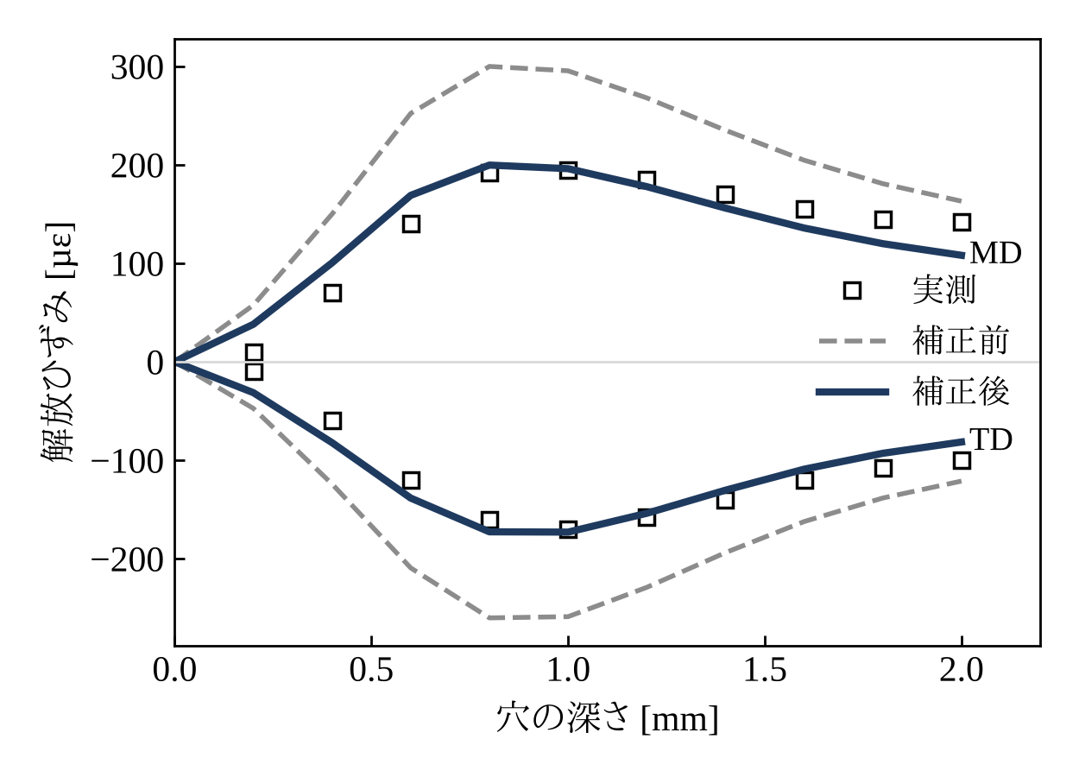
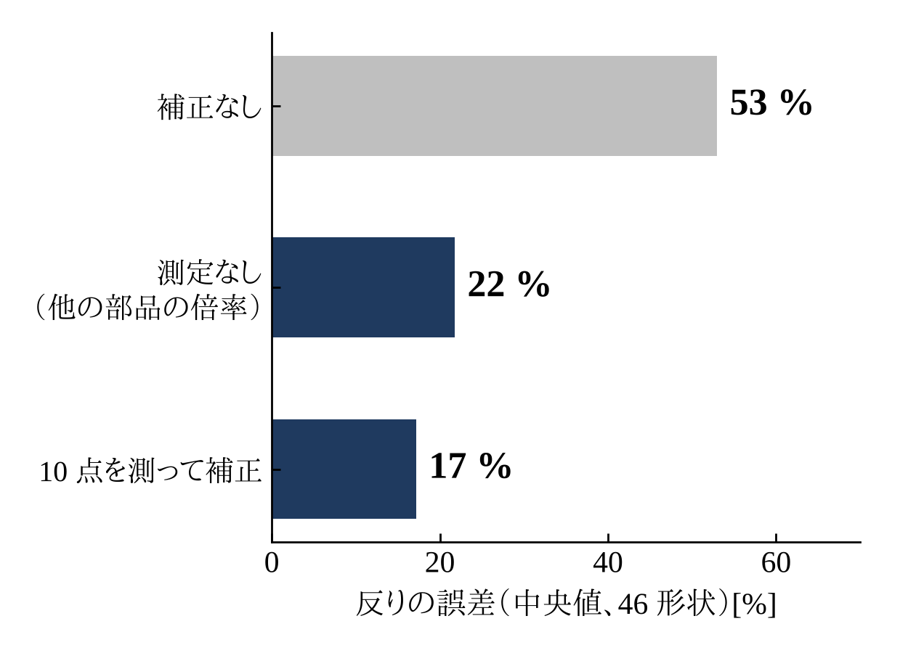
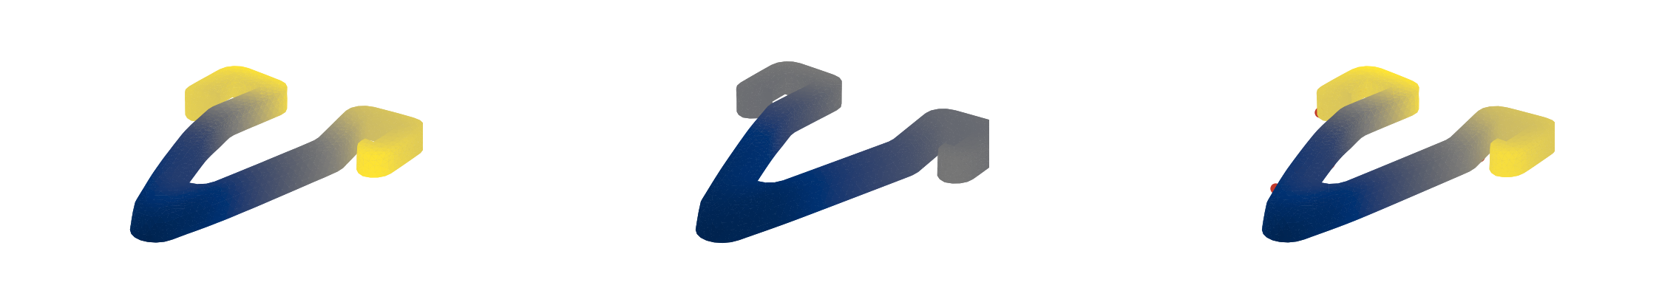
少数点の計測で物理モデルを補正し、残留ひずみ・反りを予測する
物理モデルで予測
数点だけ測る
倍率を決める
全体を予測
平板：穿孔法の実測
新しい部品：測らずに予測
誤差
58 → 16 µε
倍率は
部品によらず
無応力温度 143 °C
倍率 ≈ 1.9
3 次元部品：数点で全体が直る
10 点で
53 → 17 %
（46 形状の中央値）
データの反り
補正前 誤差 51 %
10 点（赤）で補正 2 %

